Slide 1


Khóa học người muốn thay đổi
địa phương

Slide 2

CHUYÊN ĐỀ 5
Tự do tôn giáo hoặc niềm tin trong
cộng đồng của chúng ta
Notes:
Chào mừng tất cả mọi người đến với buổi học.
Giới thiệu chuyên đề bằng cách giải thích những điều sau:
Trong 3 chuyên đề trước, chúng ta đã xem xét quyền tự do tôn giáo hoặc niềm tin của con người. Chúng ta đã tìm hiểu về các quyền mà chúng ta có và các loại vi phạm khác nhau có thể xảy ra. Chúng ta cũng đã phản ánh về ý nghĩa của nhân quyền đối với chúng ta và khám phá các vấn đề về danh tính, đặc quyền và bất lợi.
Trong chuyên đề này, chúng ta sẽ tập trung vào việc phân tích bối cảnh của chính mình để xác định những vấn đề mà những người hoặc nhóm khác nhau có thể gặp phải. Chúng ta sẽ làm điều đó bằng cách cùng nhau tạo ra một ‘bản đồ’ Tự do Tôn giáo hoặc niềm tin trực quan cho thị trấn của mình. Nhưng trước khi bắt đầu xem xét các vấn đề, hãy thử cùng nhau nghĩ về những điều tốt đẹp khác!

Slide 3

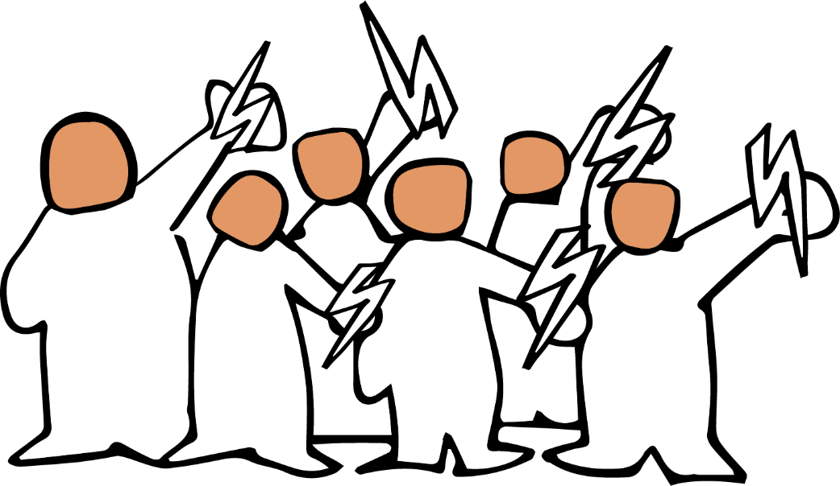

Notes:
Trang trình bày 3-13 minh họa Phần trình bày Chuyên đề 5.
Bài thuyết trình: Mọi thứ trở nên tệ hơn (và tốt hơn) như thế nào
GIỚI THIỆU
Trong chuyên đề trước:
chúng ta tập trung vào việc vi phạm quyền tự do tôn giáo hoặc niềm tin như thế nào và chúng ảnh hưởng như thế nào đến cuộc sống của mọi người,
chúng ta đã suy nghĩ về việc ai là người thực hiện các hành vi vi phạm – nhà nước, thông qua luật pháp và các hành động hoặc việc không hành động của các quan chức hoặc người dân trong cộng đồng,
và chúng ta đã sử dụng các vở kịch như một công cụ để bắt đầu nhìn nhận những vi phạm và thực hành nhận định những vi phạm này.

Slide 4




Notes:
Chúng ta sẽ kết thúc phần này bằng cách suy nghĩ về cách thức vi phạm từ mức độ trung bình, từ mức độ xấu đến mức độ tồi tệ hơn – từ các sự kiện không thường xuyên ảnh hưởng đến các cá nhân, đến các cuộc tấn công có hệ thống, rộng rãi và nghiêm trọng vào quyền của mọi người. Một cách để suy nghĩ về việc mọi thứ trở nên tồi tệ hơn là nghĩ về ba giai đoạn – Thông tin sai lệch, Phân biệt đối xử và Bạo lực.

Slide 5




Sai lệch thông tin
Notes:
BA GIAI ĐOẠN CỦA CUỘC BÁCH HẠI
Giai đoạn đầu tiên là sai lệch thông tin. Trong giai đoạn này, các định kiến, khuôn mẫu và dối trá được lan truyền về các cá nhân hoặc về các nhóm người – chẳng hạn như tôn giáo thiểu số chẳng hạn. Những định kiến ​​này được lan truyền theo nhiều cách – trong những gì cha mẹ, giáo viên và sách giáo khoa dạy trẻ em, qua đài phát thanh hoặc phương tiện truyền thông xã hội hoặc qua bài phát biểu của các chính trị gia và lời thuyết giảng của các nhà lãnh đạo tôn giáo.

Slide 6







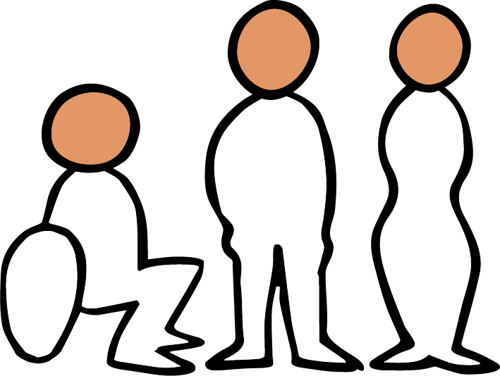
Notes:
Không xã hội nào là không có định kiến, nhưng khi các định kiến và khuôn mẫu không bị thách thức, và đặc biệt là khi chúng được thúc đẩy bởi các nhà lãnh đạo chính trị và tôn giáo, chúng sẽ phát triển để tạo ra một nền văn hóa không khoan dung và làm nảy sinh căng thẳng giữa các nhóm.
Khi điều đó xảy ra, việc người dân bình thường, quan chức địa phương và thậm chí là chính phủ bắt đầu không chỉ suy nghĩ và nói mà còn có những hành động phân biệt đối xử với người khác và xem việc đó là bình thường. Thông tin sai lệch làm cho sự phân biệt đối xử được chấp nhận. Ở dạng cực đoan nhất, thông tin sai lệch được sử dụng để kích động mọi người tin rằng không chỉ phân biệt đối xử mà bạo lực đối với người khác là có thể chấp nhận được hoặc thậm chí là đúng.

Slide 7

Phân biệt đối xử
Notes:
Sự phân biệt đối xử ảnh hưởng đến mọi người trong mọi lĩnh vực của cuộc sống. Trong phần trước, chúng ta đã xem xét các ví dụ về phân biệt đối xử của nhà nước – ví dụ như luật phân biệt đối xử về gia đình và danh tính cá nhân, phân biệt đối xử trong cách thức thực thi luật của cảnh sát và tòa án và phân biệt đối xử trong việc cung cấp các dịch vụ như giáo dục. Chúng ta cũng thấy các ví dụ về phân biệt đối xử trong khu vực tư nhân ảnh hưởng đến khả năng tiếp cận việc làm của mọi người. Không có xã hội nào không bị phân biệt đối xử, nhưng sự phân biệt đối xử trên diện rộng và có hệ thống chỉ có thể tồn tại khi nó được xây dựng trên một nền văn hóa thiếu hiểu biết và không khoan dung. Sự phân biệt đối xử sẽ không tiếp tục xảy ra nếu đa số mọi người không chấp nhận điều đó.

Slide 8

Bạo lực
Notes:
Và cũng giống như thông tin sai lệch tạo ra nền tảng cho sự phân biệt đối xử, thì thông tin sai lệch và phân biệt đối xử cũng tạo nên nền tảng cho bạo lực. Bạo lực trong cộng đồng có thể diễn ra dưới nhiều hình thức – từ phá hoại đến quấy rối, đe dọa bạo lực thể xác. Và bạo lực nhà nước có thể liên quan đến việc bỏ tù, tra tấn tùy tiện và bạo lực trên cơ sở giới.

Slide 9



Quy mô
Tần suất
Tác động
Notes:
QUY MÔ, TẦN SUẤT VÀ TÁC ĐỘNG
Cả ba loại vấn đề – thông tin sai lệch, phân biệt đối xử và bạo lực – đều có thể diễn ra với các mức độ khác nhau về quy mô, tần suất và mức độ tác động khác nhau. Một vi phạm có thể ảnh hưởng đến một vài cá nhân hoặc một nhóm lớn. Nó có thể không thường xuyên, thường xuyên hoặc có hệ thống – có nghĩa là nó được xây dựng trong các hệ thống và cấu trúc của xã hội. Và nó có tác động hạn chế hoặc tàn phá đối với những người bị ảnh hưởng.

Slide 10




Notes:
Kinh nghiệm ở nhiều quốc gia cho chúng ta thấy rằng các định kiến ​​và thông tin sai lệch càng lan rộng và nghiêm trọng, thì sự phân biệt đối xử càng lan rộng và nghiêm trọng hơn và cả hai điều này càng lan rộng thì khả năng xảy ra bạo lực càng phổ biến và mức độ nghiêm trọng càng lớn. Một điều này dẫn đến nhiều điều khác. Việc này nghe có vẻ đáng buồn nhưng nếu có thể hiểu được cách mọi thứ trở nên tồi tệ hơn như thế nào có thể giúp chúng ta suy nghĩ cách để có thể làm cho chúng tốt đẹp hơn.

Slide 11
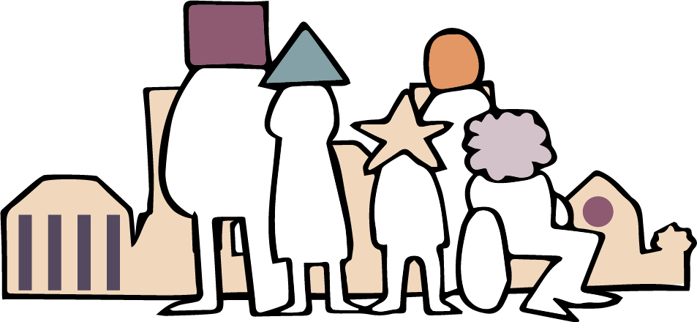
Notes:
PHẦN KẾT LUẬN
Mọi việc bắt đầu với cách chúng ta nghĩ và nói về nhau. Và đó là điều mà mỗi người chúng ta có thể làm – trong gia đình và mạng lưới cá nhân của chúng ta. Chúng ta có thể làm điều gì đó ở cấp độ cộng đồng – chẳng hạn liên quan đến các cộng đồng tín ngưỡng, trường học và nơi làm việc. Tất nhiên, điều này chưa đủ. Chúng ta cũng cần thay đổi các hệ thống chính thức phân biệt đối xử và gây hại cho mọi người – từ luật xấu cho đến hành vi của các quan chức như giáo viên hoặc cảnh sát.

Slide 12
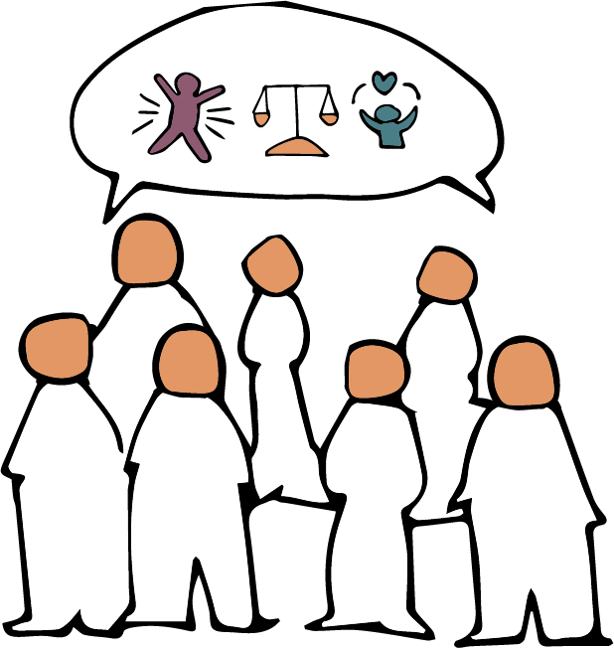
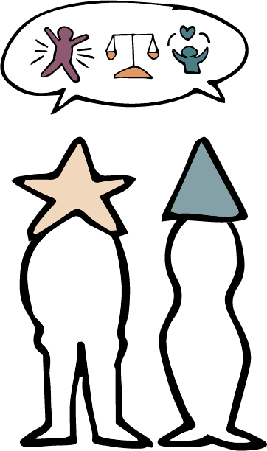
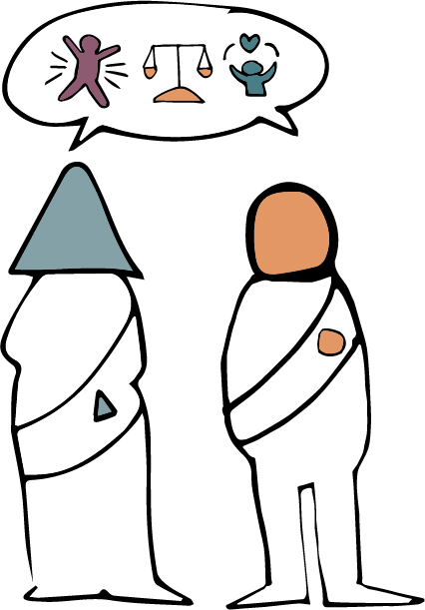
Notes:
Để thực hiện được sự thay đổi đó, chúng ta cần những nhóm thiểu số biết đến quyền của họ và được trang bị đầy đủ kiến thức để đứng lên bảo vệ chính mình, phần lớn những người sẵn sàng đứng về phía họ, và các nhà lãnh đạo chính trị và tôn giáo hiểu rõ trách nhiệm của mình trong việc tôn trọng, bảo vệ và thúc đẩy quyền con người. Biến điều này thành hiện thực là một quá trình chậm và khó khăn.

Slide 13




Sai lệch thông tin – Phân biệt đối xử – Bạo lực
Notes:
Quá trình đó bắt đầu khi chúng ta phân tích bối cảnh của mình và xác định vấn đề là gì.
Chúng ta có thể sử dụng mô hình ba giai đoạn: thông tin sai lệch – phân biệt đối xử – bạo lực để giúp chúng ta thực hiện điều đó.

Slide 14
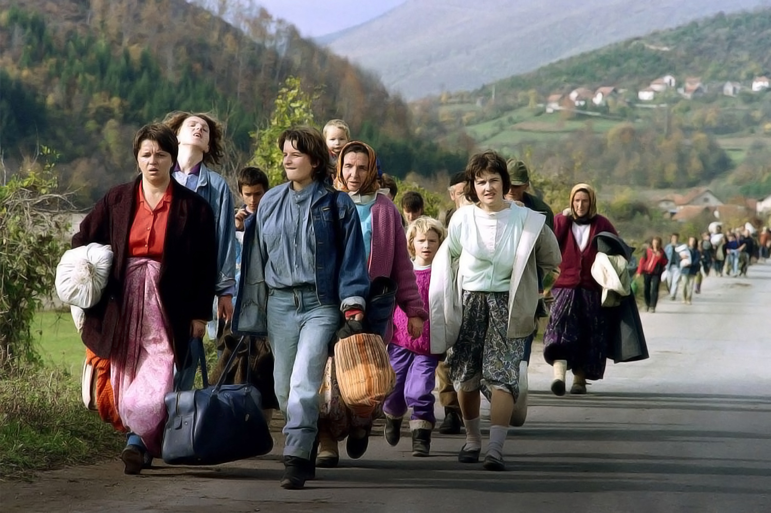
Photo: Patrick Baz / Getty Images
Notes:
Trang trình bày 14-19 minh họa câu chuyện của Emina – một phần của phần nhận xét kết thúc phiên họp
Câu chuyện của Emina, Bosnia Herzegovina
Vào cuối cuộc chiến tranh Bosnian năm 1995, cảnh quan tôn giáo của Bosnia Herzegovina đã thay đổi đáng kể.
Một số khu vực có phần đông là người Hồi giáo trở thành khu vực có nhiều người theo đạo Thiên chúa và ngược lại.
Sự phân biệt dân tộc và tôn giáo vẫn còn, và những người trở lại chính quê hương mình đặc biệt dễ bị tổn thương.

Slide 15
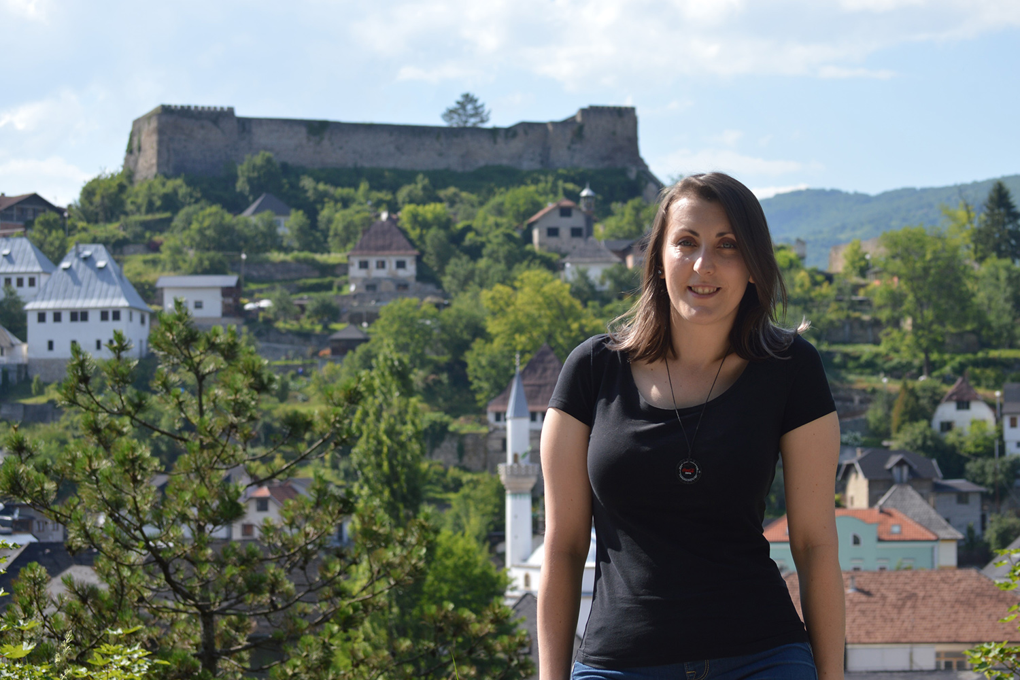
Photo: Emina Frljak
Notes:
Đây là Emina. Emina muốn đóng góp vào sự thay đổi tích cực, vì vậy cô đã tham gia khóa đào tạo về nhân quyền do một tổ chức phi chính phủ Bosnia có tên là Nahla điều hành.
“Tôi đã tiếp thu rất nhiều từ khóa học. Tôi hiểu Tự do Tôn giáo hoặc Niềm tin có nghĩa là gì và bắt đầu nhận ra các hành vi vi phạm trong bối cảnh của riêng mình. Tôi đã bắt đầu báo cáo về lời nói căm thù trên mạng xã hội.”

Slide 16
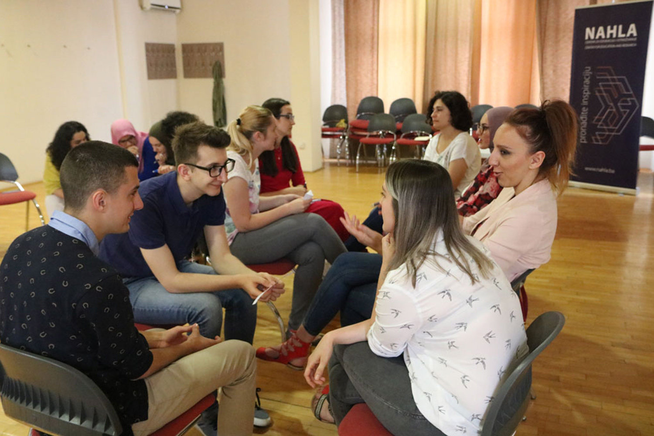
Photo: Nahla Center for Education and Research
Notes:
Sau khóa học, Nahla đã giới thiệu Emina với một nhóm các tình nguyện viên trẻ tuổi sử dụng các báo cáo đáng tin từ các vụ vi phạm tự do tôn giáo hoặc niềm tin trong nước, tổng hợp danh sách tất cả các vụ việc xảy ra mỗi năm.

Slide 17
Đe dọa (Kỳ thị người Hồi giáo)
Những người Hồi giáo hồi hương đã bị đe dọa và bị lăng
mạ chống Hồi giáo khi một đoàn xe phát những bài hát kích
động thù hận dân tộc chủ nghĩa đi qua làng của họ vào một ngày gắn liền với chủ nghĩa dân tộc Serbia.
Tấn công tài sản (Kỳ thị người Kitô giáo)
Các hiện vật tôn giáo đã bị đốt cháy tại Nhà thờ Chính thống Serbia Giáng sinh Đức Mẹ Maria ở Čekrekčije, thành phố Visoko.
Notes:
Emina nói, “Chúng tôi có một bộ câu hỏi mà chúng tôi dùng để phân loại các sự cố - ví dụ như cộng đồng nào bị ảnh hưởng và thuộc loại vi phạm nào - đe dọa, tấn công tài sản hoặc tấn công người, v.v.”.

Slide 18
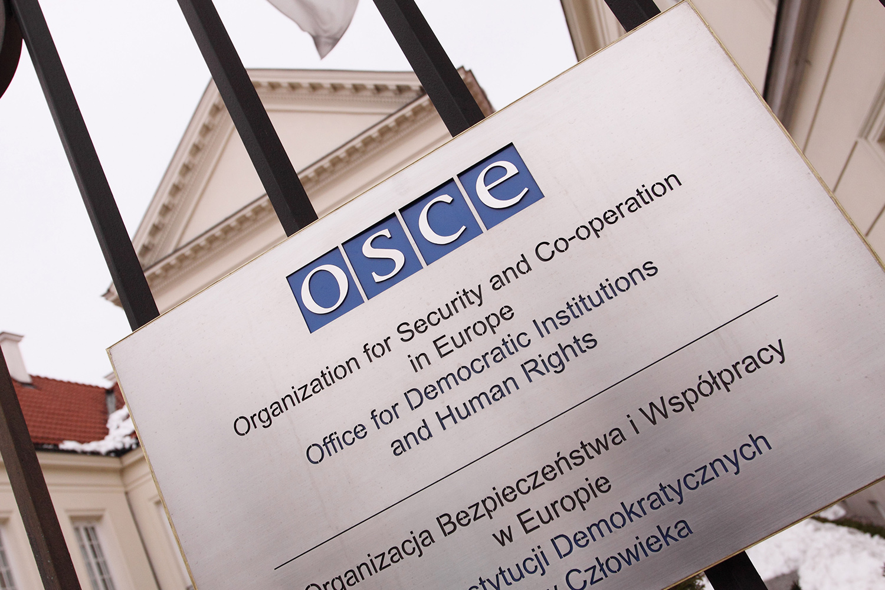
Photo: Steven May / Alamy Stock Photo
Notes:
Nhóm người gửi báo cáo cho các cơ quan chức năng và giới truyền thông ở Bosnia và cho các cơ quan quốc tế như Tổ chức An ninh và Hợp tác Châu Âu (OSCE), thường bao gồm thông tin từ các tình nguyện viên báo cáo hàng năm.

Slide 19
Photo: Emina Frljak
Notes:
Emina nói, “Tôi nghĩ rằng tất cả các hành động của chúng tôi đều tạo ra sự khác biệt, cho dù những hành động đó có nhỏ bé đến mức nào. Việc lập hồ sơ và thu hút sự chú ý của quốc tế về các vi phạm có thể thuyết phục các nhà chức trách xem xét vấn đề một cách nghiêm túc. Nâng cao nhận thức về vi phạm nhân quyền đồng thời giúp chúng tôi hiểu được thành kiến của chính mình.”

Slide 20

Tốt lắm và chào mừng bạn trở lại!
Chuyên đề kế tiếp:
Những câu chuyện về chiến thuật
để truyền cảm hứng cho bạn

